Slide 1
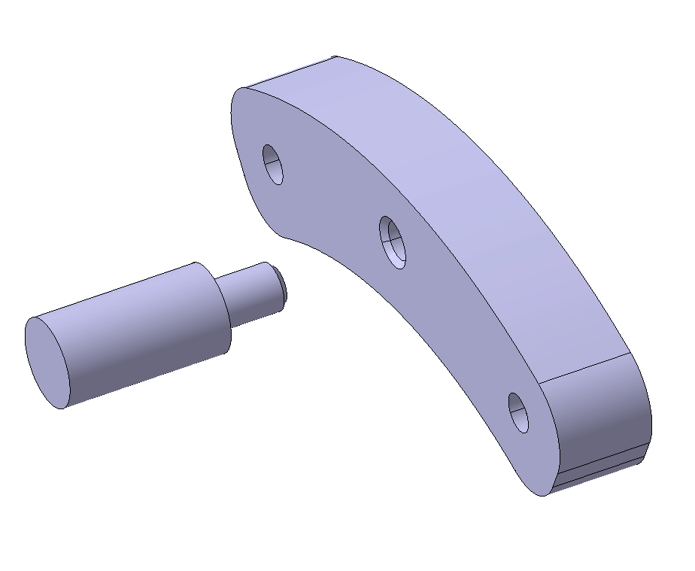
Assemblage vissé (+frein filet ou soudure ?)
Chanfrein
M4
14 mm
Ø8
20 mm
2 trous M4 (pour remplacer le trou du centre qu’on n’utilise plus pour pré-monter la pièce)

Slide 2
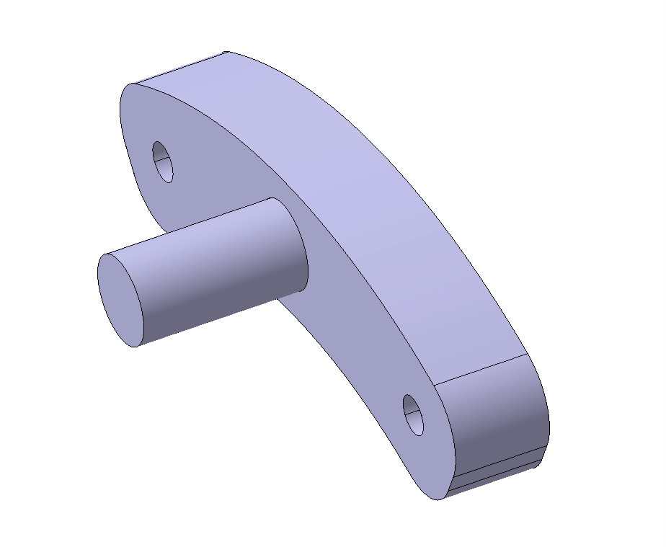
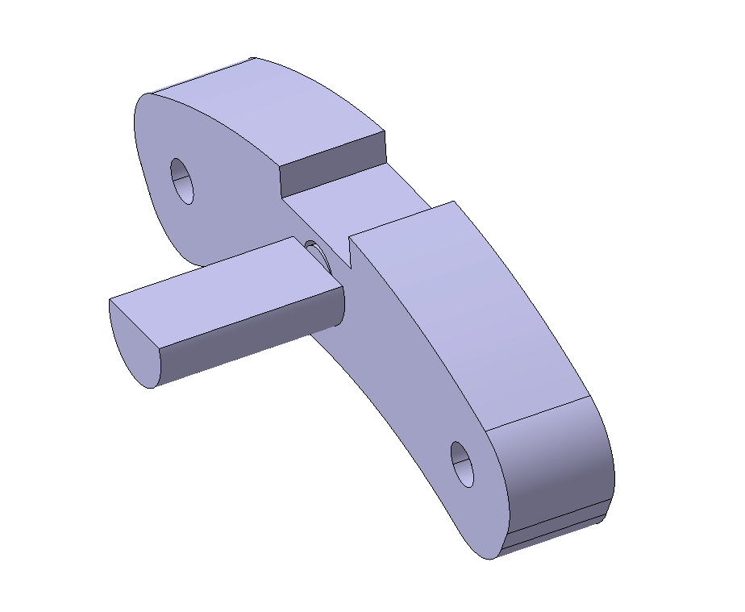
Usinage des deux face //

Slide 3
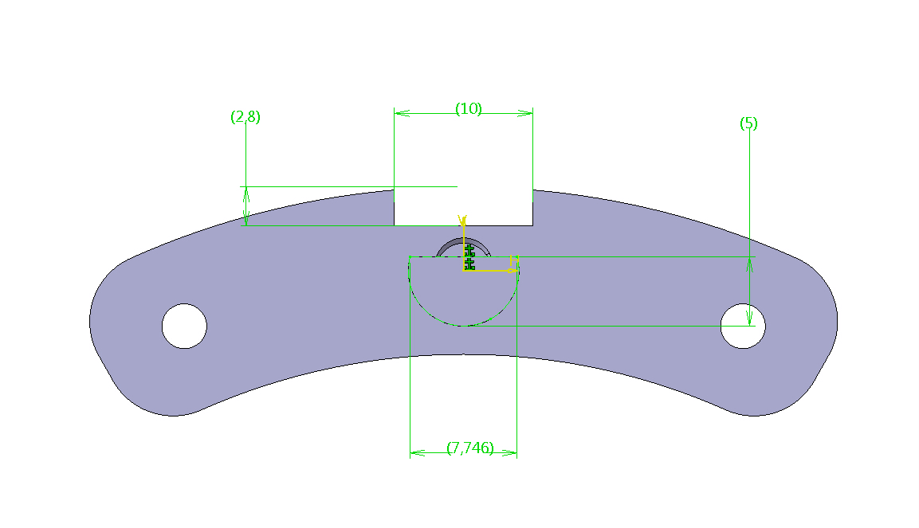

Slide 4
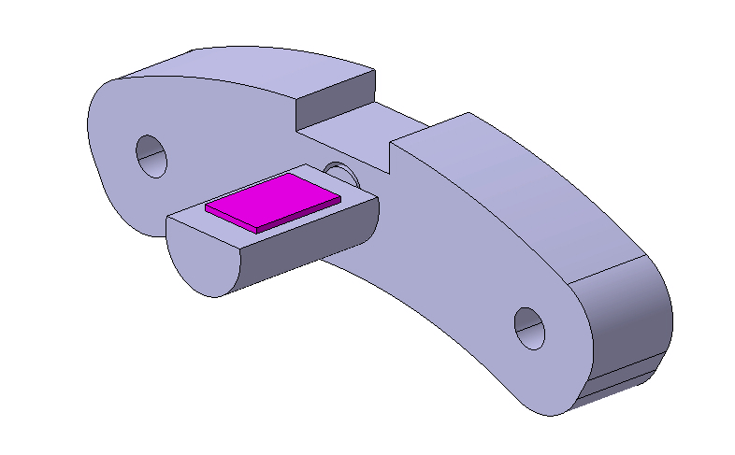
Jauge 8,5 x 5,5 x 0,5
(1-LC11-3/120)

Slide 5
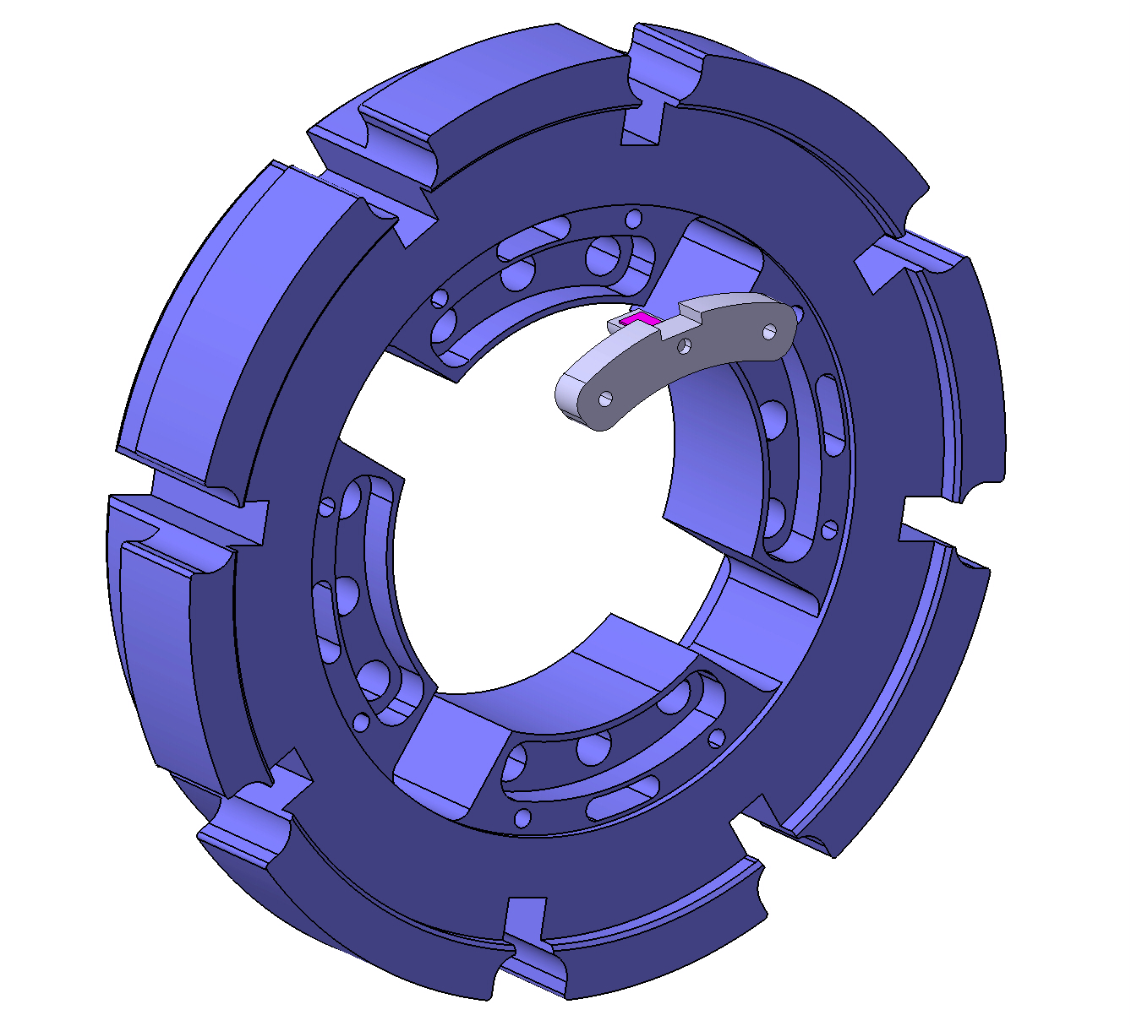
Mise en place dans la bride
Passage du fil de la jauge dans le oblong de la bride
Trous M4 pour pré montage

Slide 6
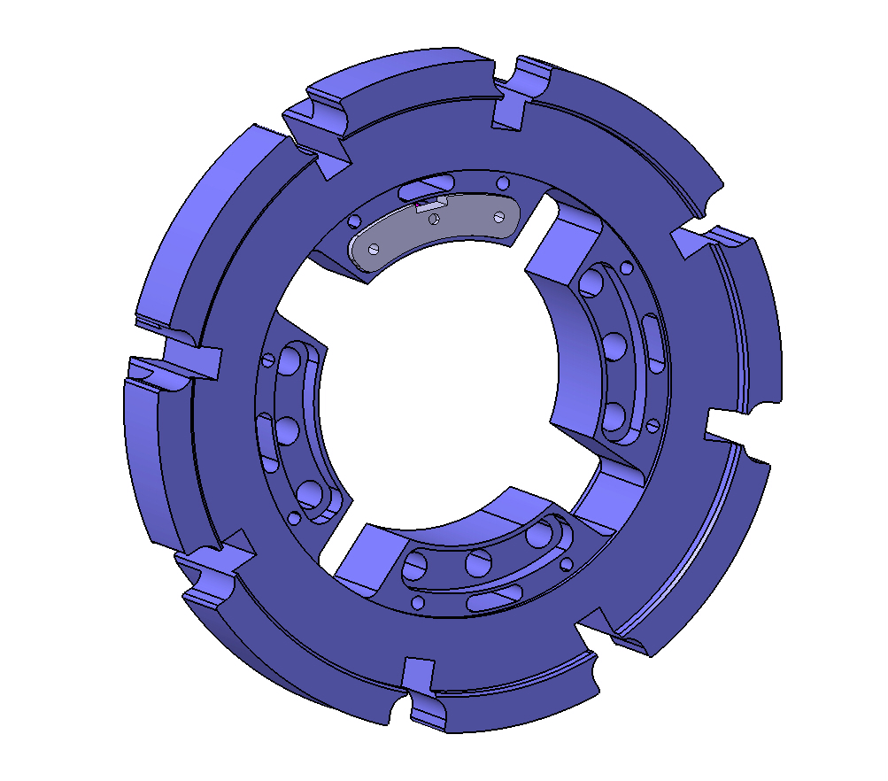
Fin de l’assemblage dans la bride (a répéter 4 fois)

Slide 7
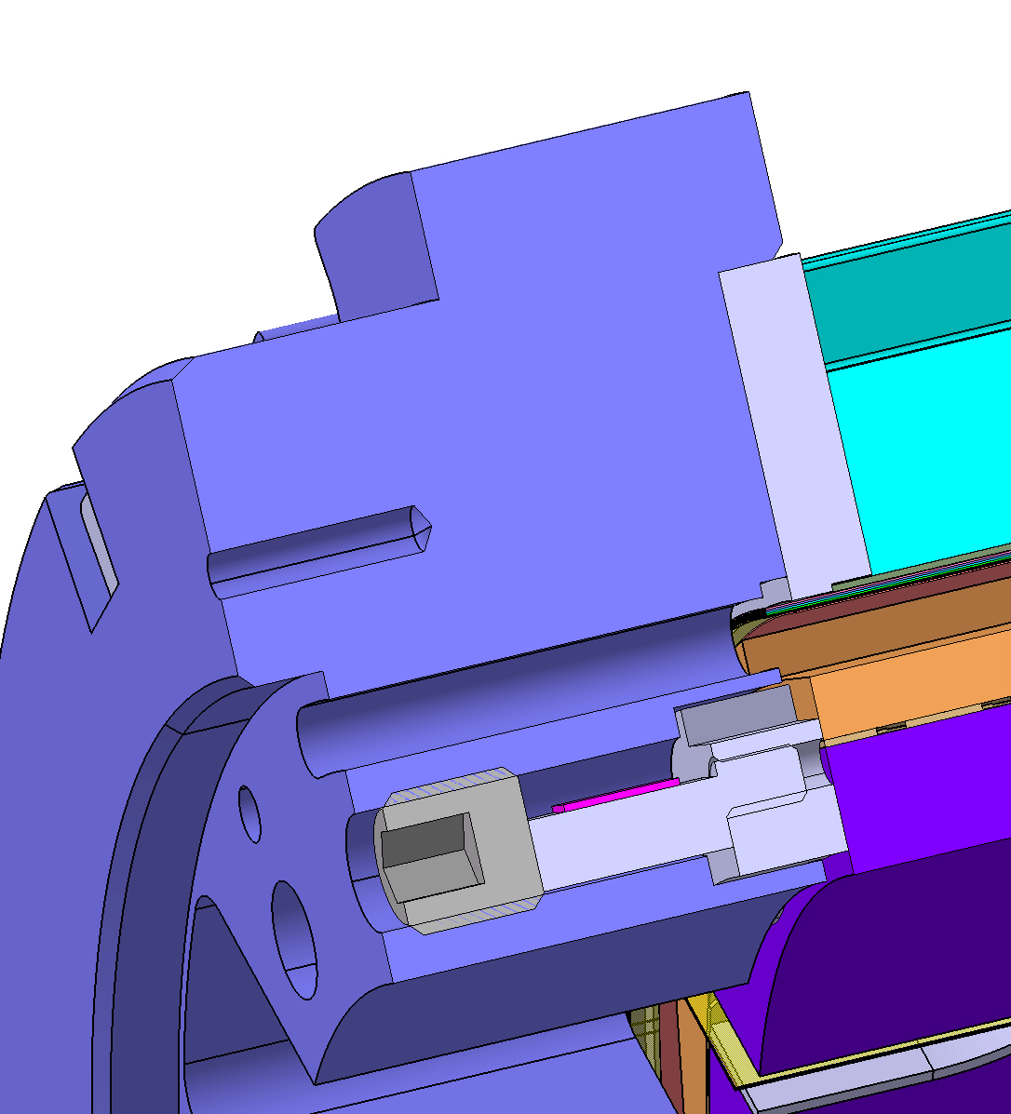
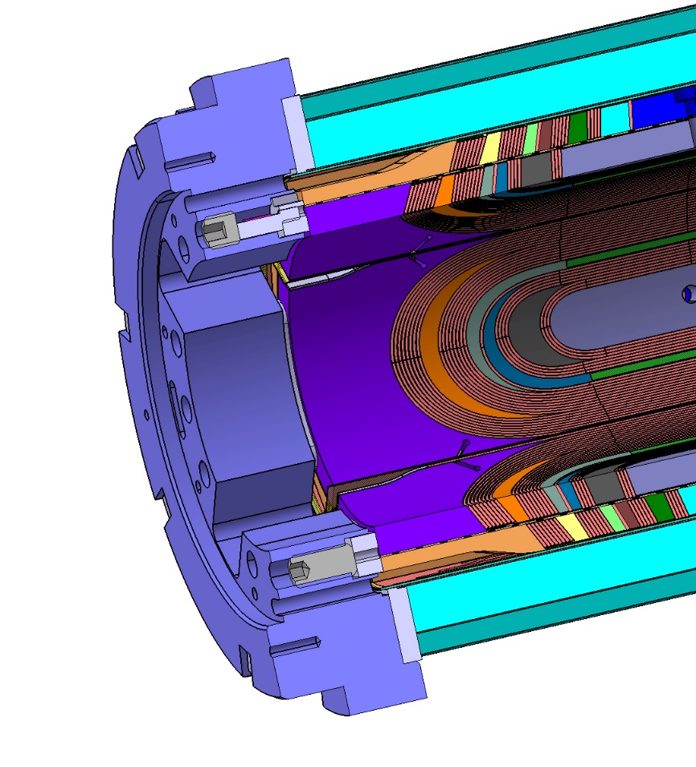
Assemblage dans l’aimant
Vis M10x10 (frein filet ?)

